Slide 1
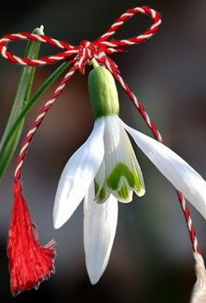
Le 1er Mars
Olteanu Alexandru
La fête traditionnelle roumaine du Mărțișor : célébrer l'arrivée du printemps et la renaissance de la nature"

Slide 2
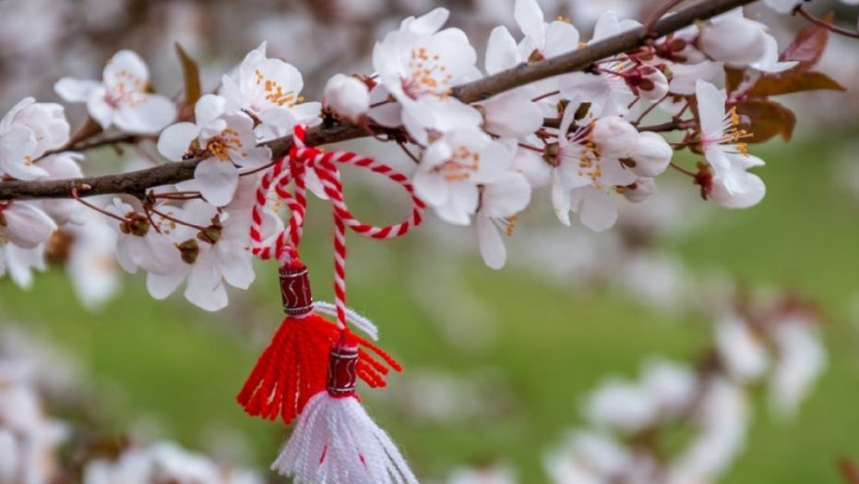
Le 1er mars est une date importante en Roumanie car elle marque le début de la fête traditionnelle du Mărțișor, qui est célébrée chaque année jusqu'au 8 mars. Cette fête est considérée comme l'un des plus anciens rites païens de Roumanie, qui célèbre l'arrivée du printemps.
Le mot "Mărțișor" vient du mot roumain "martie", qui signifie "mars". La fête symbolise la fin de l'hiver et l'arrivée du printemps, et est souvent associée à des coutumes et des croyances populaires liées à la fertilité, à la vie et à la prospérité.

Slide 3
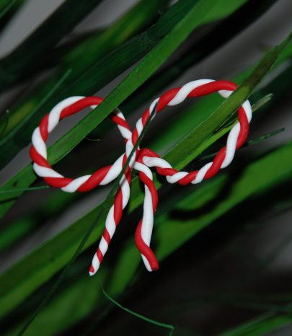
Le Mărțișor est traditionnellement célébré en offrant aux femmes des broches en forme de fleurs et de rubans tissés de fils rouges et blancs. Les broches sont portées sur le vêtement pendant tout le mois de mars. Selon la tradition, le fil blanc représente l'hiver et le fil rouge représente le printemps, symbolisant la renaissance de la nature après l'hiver.
Au fil des ans, le Mărțișor est devenu une célébration plus généralisée en Roumanie, incluant des activités telles que des défilés, des concerts et des foires artisanales. Pendant cette période, les villes et les villages sont décorés de rubans rouges et blancs, ainsi que de fleurs et d'autres décorations liées à la fête.

Slide 4
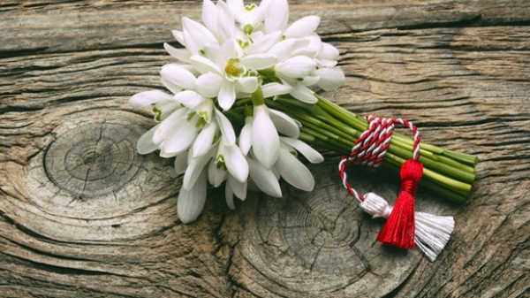
Le 1er mars est également une journée importante pour les écoliers roumains, car c'est la rentrée scolaire après la longue pause d'hiver. Les enfants reçoivent souvent des broches de Mărțișor de la part de leurs enseignants et camarades de classe pour célébrer le début du printemps et de la nouvelle année scolaire.
En conclusion, le Mărțișor est une fête traditionnelle roumaine unique et importante qui célèbre l'arrivée du printemps et la renaissance de la nature. Cette fête est profondément enracinée dans la culture et la tradition roumaines, et est célébrée avec enthousiasme chaque année.

